Slide 1
并行程序设计—C++

Slide 2
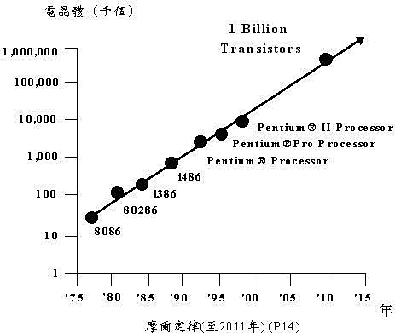
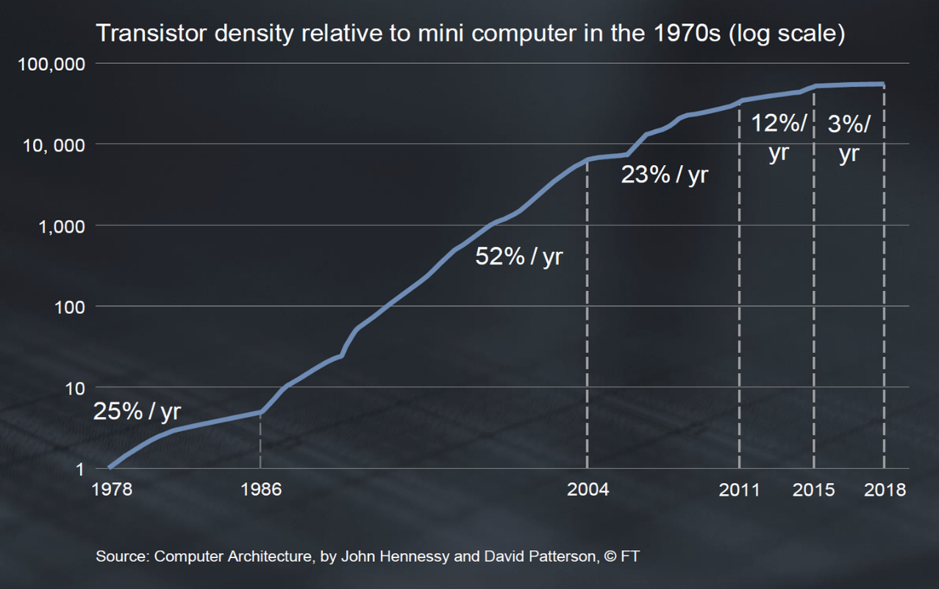
为什么需要并行程序？
Notes:
根据Moore定律，集成电路上可容纳的晶体管数量每18个月翻一番，因此CPU上的晶体管数量会越来越多。
摩尔定律早就失效了，也不是现在的14nm、10nm工艺失效的，严格意义上的摩尔定律在28nm之后就失效了

Slide 3
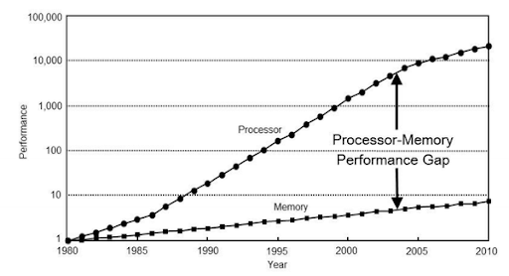
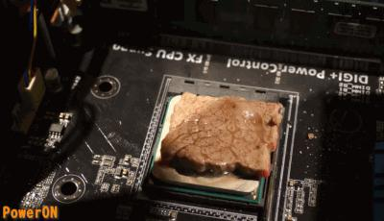
为什么需要并行程序？
内存障碍（memory-wall）
能耗、散热障碍（power-wall）
稳定性障碍（reliability-wall）
Notes:
Memory-wall challenge:
Memory already limits single-processor performance. How can we design a memory system that provides a bandwidth of several terabytes/s for data-intensive high-performance applications?
Power-wall challenge:
When there are millions of processing nodes, each drawing a few watts of power, we are faced with the energy bill and cooling challenges of MWs of power dissipation, even ignoring the power needs of the interconnection network and peripheral devices
Reliability-wall challenge:
Ensuring continuous and correct functioning of a system with many thousands or even millions of processing nodes is non-trivial, given that a few of the nodes are bound to malfunction at an given time

Slide 4
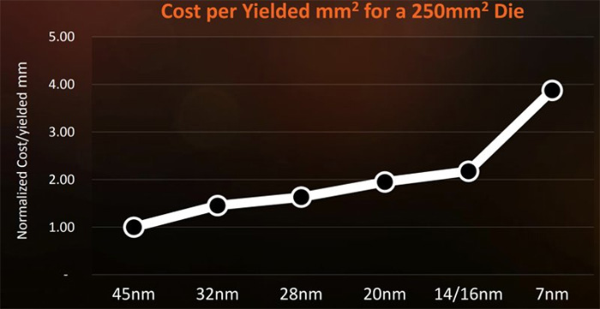
为什么需要并行程序？
28nm芯片开发只要5130万美元投入，16nm节点需要1亿美元，7nm节点需要2.97亿美元。
Notes:
AMD提到了一个例子，以制造同样250mm2的晶圆核心为例子，对比了45nm到7nm工艺的成本，45nm工艺的成本为100%基准的话，28nm工艺的成本大概是1.8，20nm节点是2.0，14/16nm节点略高于2.0，但是到了7nm节点，成本就增长到了4.0，相比现在的14/16nm工艺成本翻倍。
28nm节点上开发芯片只要5130万美元投入，16nm节点需要1亿美元，7nm节点需要2.97亿美元。
从技术上来说10nm及以下的工艺就难多了，英特尔迄今都没有能量产10nm工艺呢，台积电、三星虽然做到了7nm级别

Slide 5
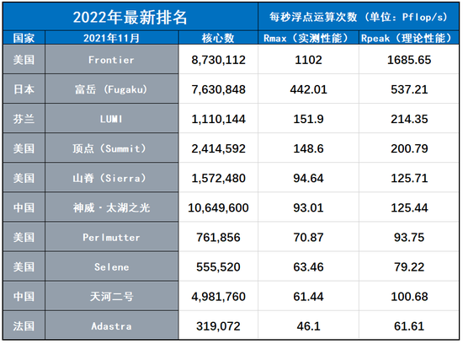
并行计算资源
单台多核
Notes:
在2020年6月22日公布的最新全球超级计算机 TOP 500榜单上，夺得冠军的是日本的超算Fugaku，中文名字叫“富岳”，该系统日本理化学研究所(RIKEN) 与富士通公司共同开发。

Slide 6
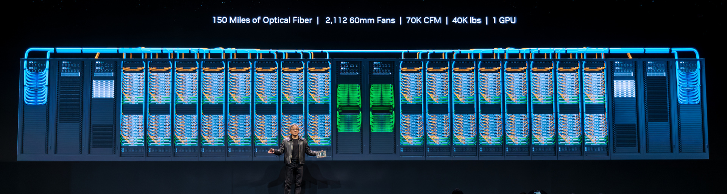
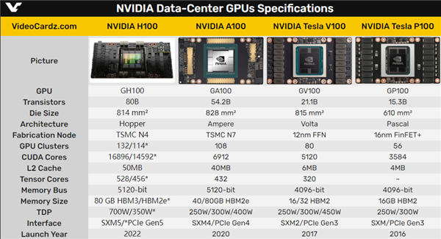
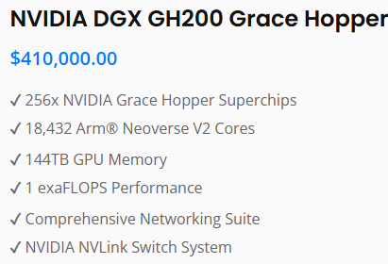
并行计算资源
单台众核

Slide 7
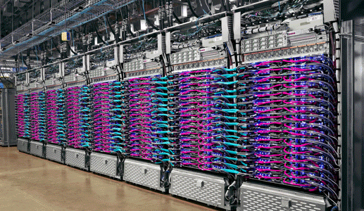

并行计算资源
单台众核
Google TPU
Huawei Atlas 900 AI集群
Notes:
数千颗昇腾910 AI处理器互联，每颗昇腾910AI处理器内置32个达芬奇AI Core

Slide 8
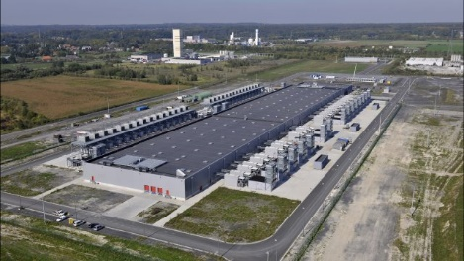

并行计算资源
多台集群

Slide 9
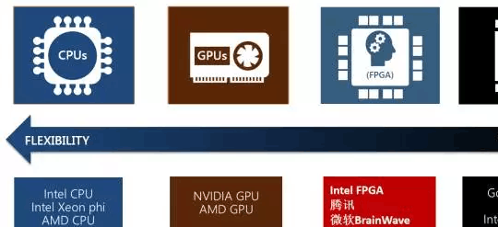
并行计算资源
多核CPU + GPU + FPGA + TPU + 集群

Slide 10
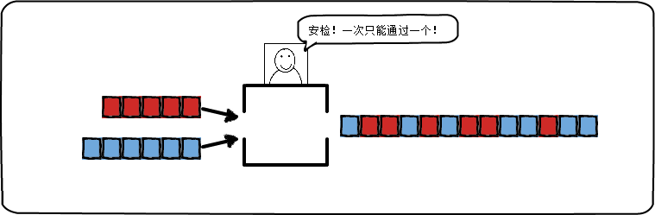
并发与并行
并发：同一时间段内可以交替处理多个操作

Slide 11
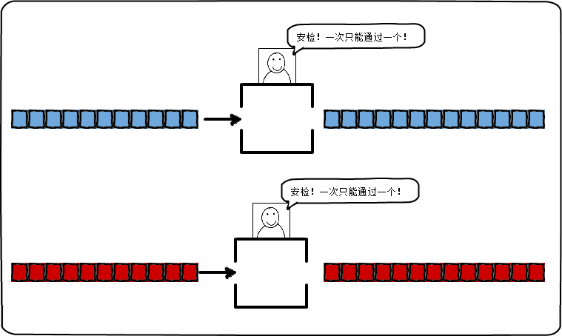
并发与并行
并行：同一时刻内同时处理多个操作

Slide 12
进程与线程
进程（process）：是指一个在内存中运行的应用程序。每个进程都有自己独立的一块内存空间，一个进程可以有多个线程。
线程（thread）：进程中的一个执行任务，负责当前进程中程序的执行。同类的多个线程共享进程的堆和方法区资源，但每个线程有自己的程序计数器和本地方法栈

Slide 13
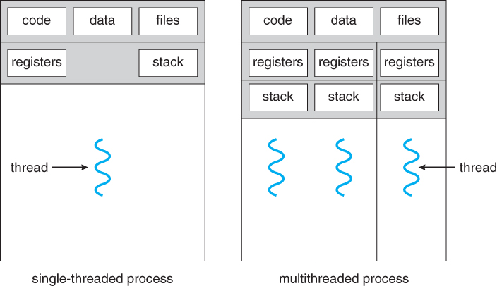
进程与线程

Slide 14
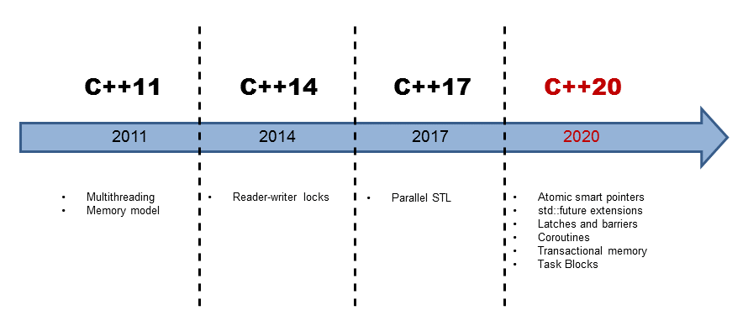
C++并行编程

Slide 15
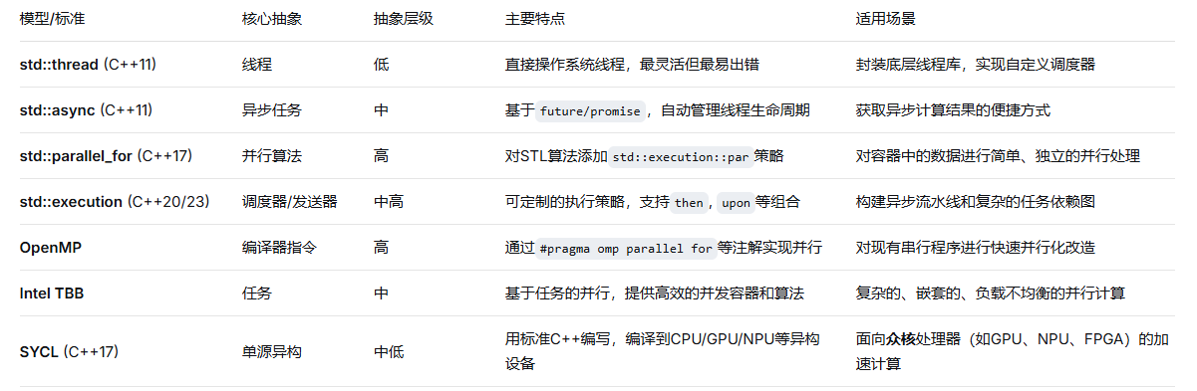
C++并行编程模型

Slide 16
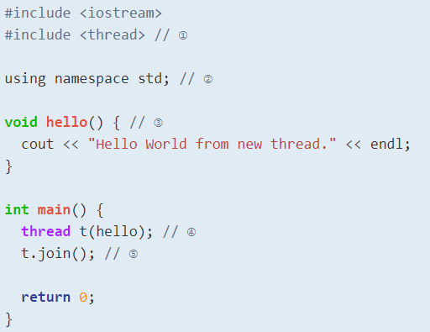
一个小的例子
主线程等待子线程结束方可执行下一步

Slide 17
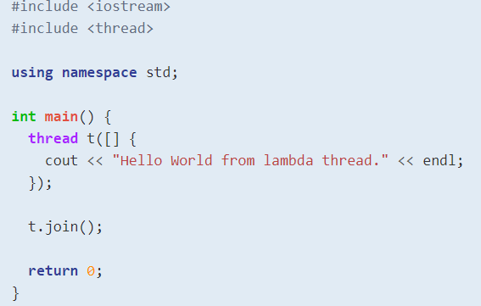
一个小的例子
匿名函数
//主线程等待子线程结束方可执行下一步

Slide 18
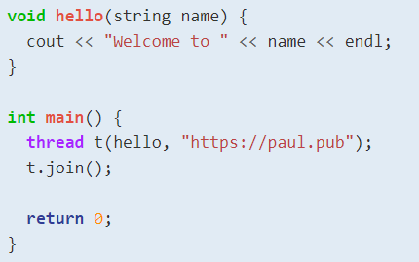
一个小的例子
带参线程

Slide 19

线程创建
线程随着 std::thread 类型实例的创建而创建
创建线程需指定线程函数

Slide 20
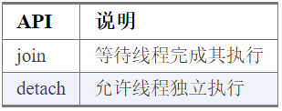
线程结束
join: 主线程会阻塞住，直到该子线程退出为止
detach: 主线程丧失对子线程的控制权
主线程结束之后，子线程可能仍在运行
主线程结束伴随着资源销毁，需要保证子线程没有引用这些资源

Slide 21
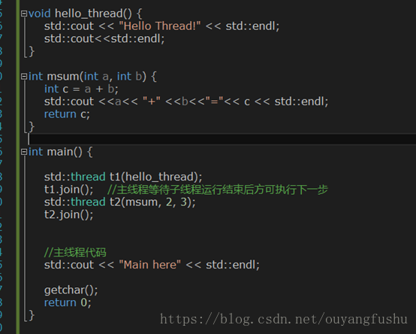

join和detach的区别

Slide 22
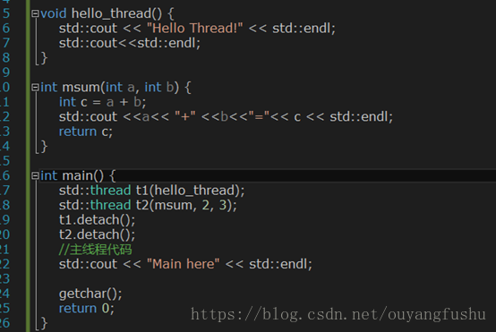

join和detach的区别

Slide 23
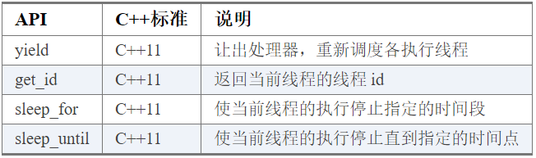
线程管理
get_id：返回当前线程的id，可以以此来标识不同的线程
sleep_for：让当前线程停止一段时间
sleep_until：让当前线程停止一段时间，以具体的时间点为参数

Slide 24
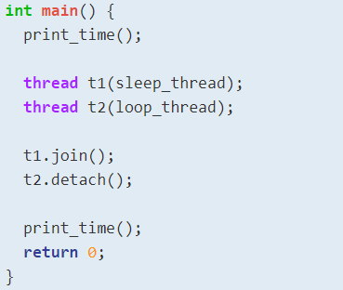
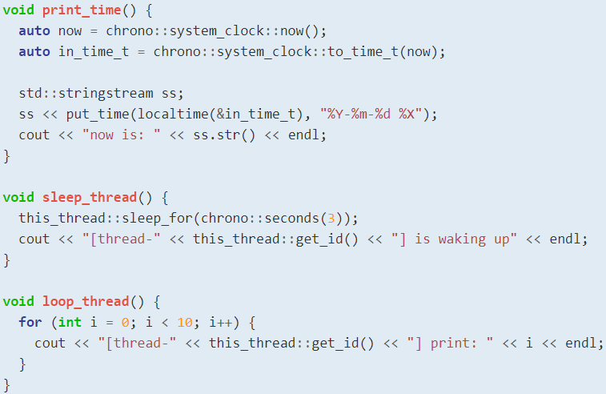
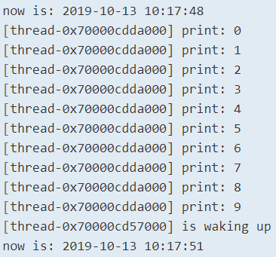
线程管理

Slide 25
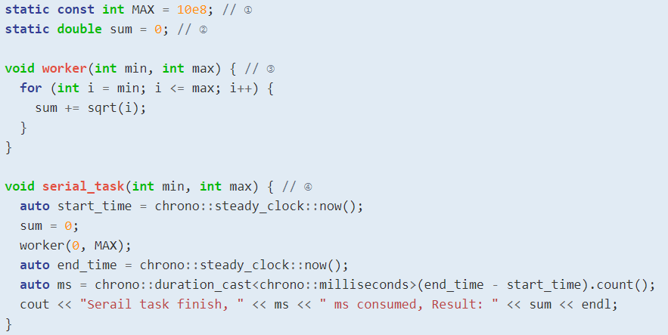
例子：计算某个范围内所有自然数的平方根之和

Slide 26
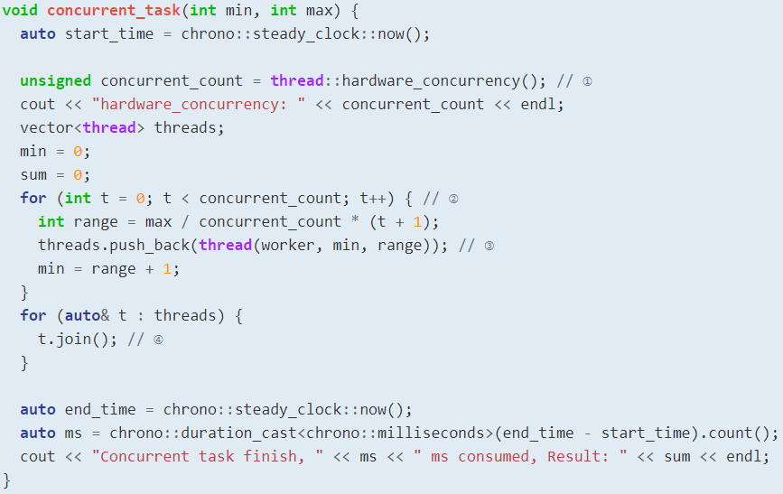


Slide 27

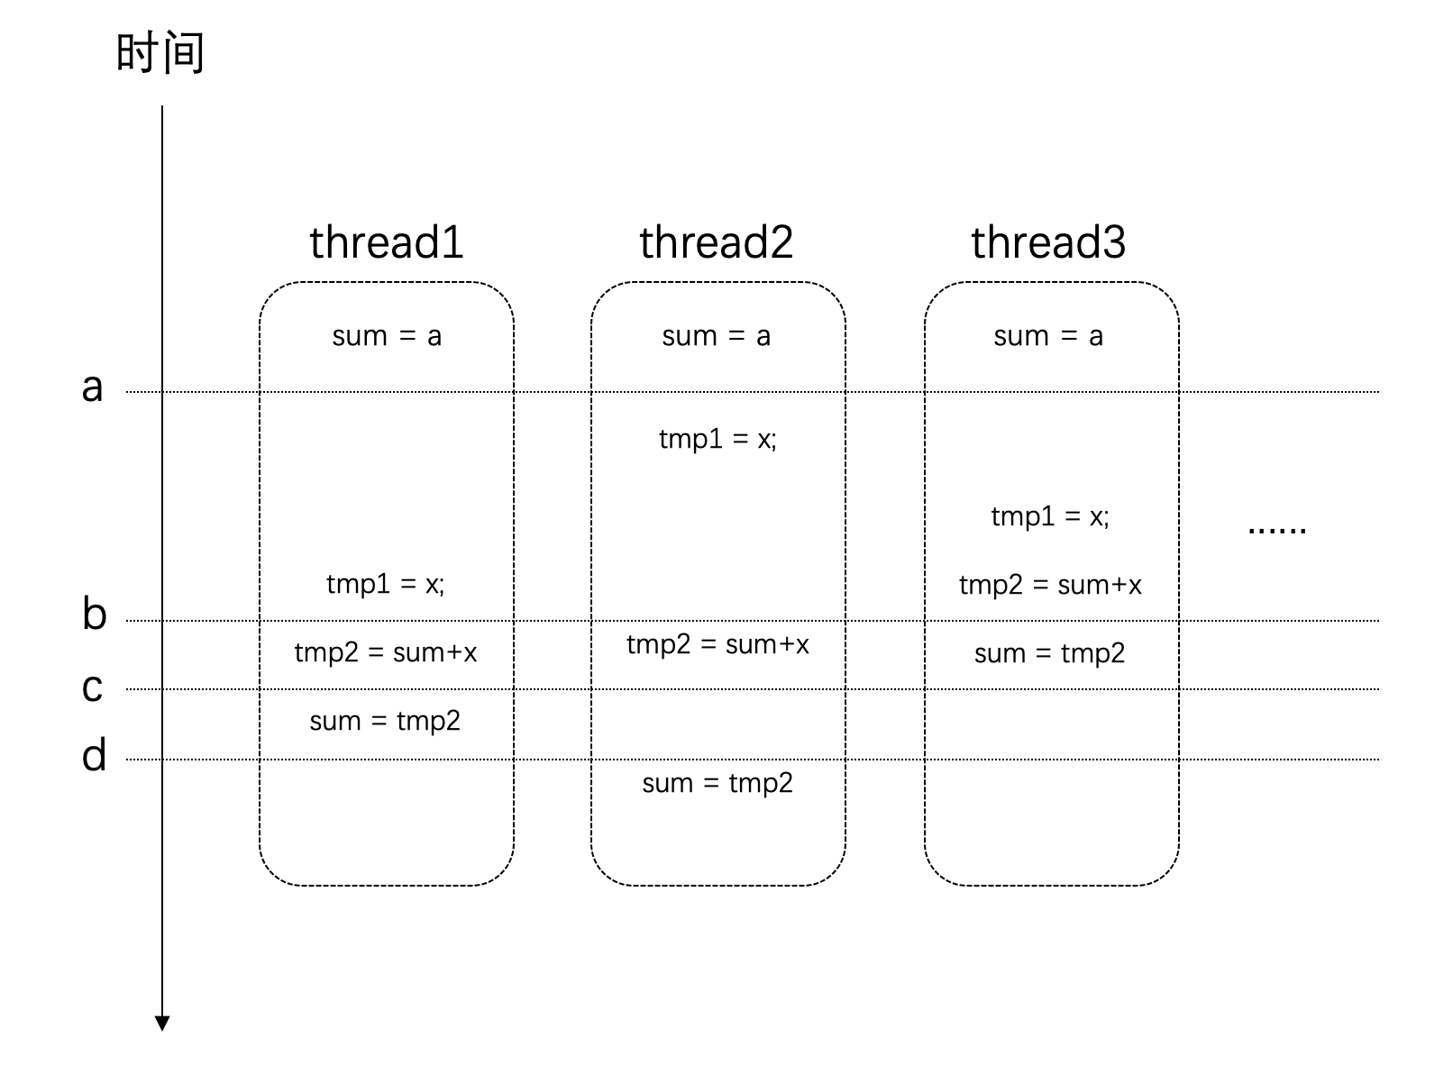
r21 = sum
r31 = sum
r11 = sum
r32 = r31 + x3
r12 = r11 + x1
r22 = r21 + x2
sum = r32
sum = r12
sum = r22
Notes:
对于全局变量值的修改：sum += sqrt(i);这条语句，它并非是原子的。它其实是很多条指令的组合才能完成。假设在某个设备上，这条语句通过下面这几个步骤来完成。它们的时序如图所示。
在时间点a的时候，所有线程对于sum变量的值是一致的。
但是在时间点b之后，thread3上已经对sum进行了赋值。而这个时候其他几个线程也同时在其他处理器上使用了这个值，那么这个时候它们所使用的值就是旧的（错误的）。最后得到的结果也自然是错的。

Slide 28
数据竞争与临界区
数据竞争（data race）：当多个进程或者线程同时访问共享数据时，至少有一个任务会修改数据的场景
临界区（critical section）：访问共享数据的代码片段
要避免竞争条件，就需要对临界区进行数据保护
Notes:
发生竞争条件是因为这些线程在同时访问共享数据，其中有些线程的改动没有让其他线程知道，导致其他线程在错误的基础上进行处理，结果自然也就是错误的。
如果一次只让一个线程访问共享数据，访问完了再让其他线程接着访问，这样就可以避免问题的发生。

Slide 29
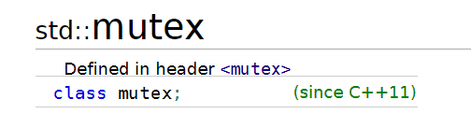
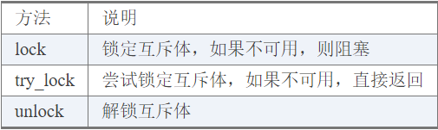
互斥体与锁
互斥元/锁：由C++标准提供的保护共享数据的最基本机制
在访问共享数据之前，锁定（lock）与该数据相关的互斥元
访问完成后，解锁（unlock）该互斥元
线程库会确保一个线程锁定某个互斥元后，其他试图锁定该互斥元的线程必须等待，直到之前的线程解锁

Slide 30
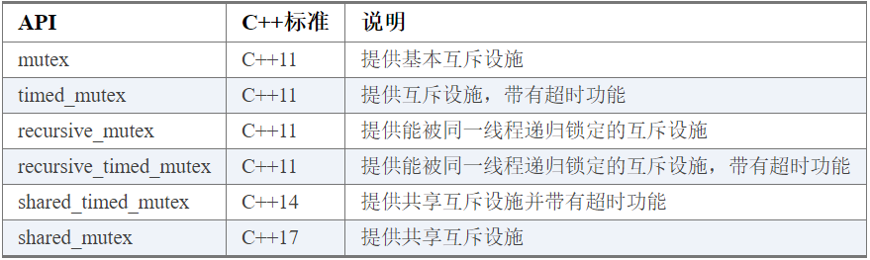
互斥体与锁

Slide 31
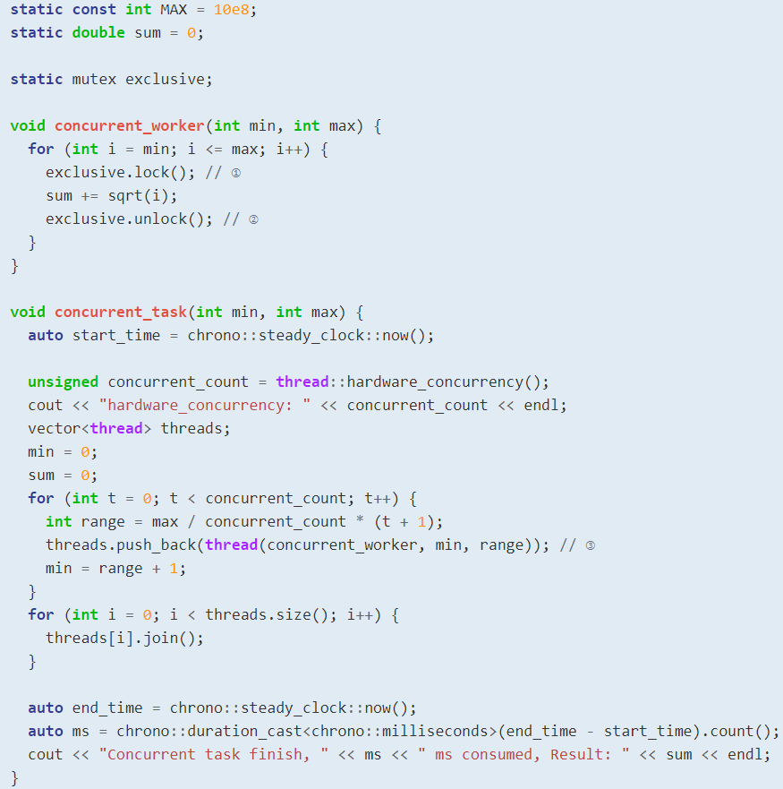


Slide 32
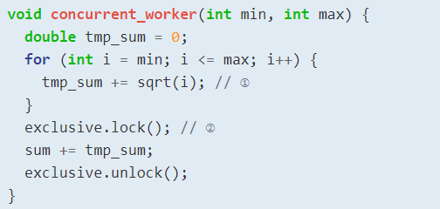


Notes:
这段代码的改变在于两处：
1）通过一个局部变量保存当前线程的处理结果
2）在汇总总结过的时候进行锁保护

Slide 33
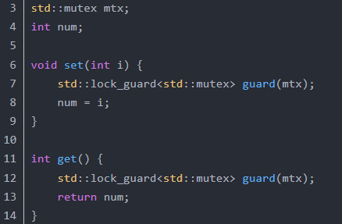
std::lock_guard
标准C++库还提供了std::lock_guard类模板，在构造时锁定给定的互斥元，析构时将互斥元解锁，从而保证锁定的互斥元始终被正确解锁
Notes:
这段代码的改变在于两处：
1）通过一个局部变量保存当前线程的处理结果
2）在汇总总结过的时候进行锁保护

Slide 34
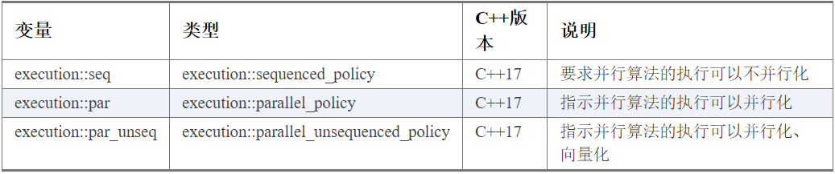
并行算法
C++17开始，<algorithm>和<numeric> 头文件的中的很多算法都添加了一个新的参数：sequenced_policy
目前clang编译器还不支持这个功能。因此想要编译这部分代码，你需要使用gcc 9.0或更高版本，同时还需要安装Intel Threading Building Blocks。

Slide 35
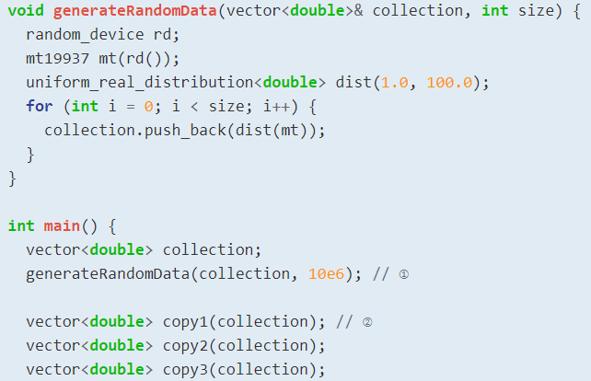

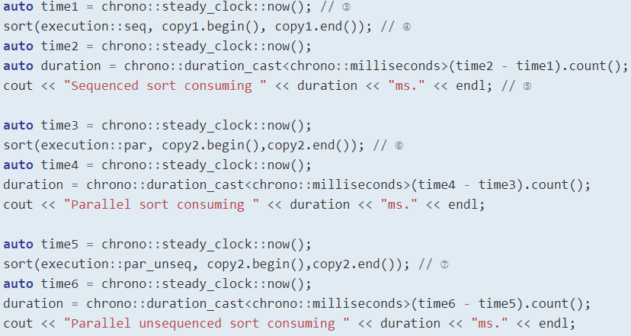

Slide 36
扩展阅读
CUDA GPU编程
https://cuda-tutorial.readthedocs.io/en/latest/tutorials/tutorial01/
https://docs.nvidia.com/cuda/cuda-c-programming-guide/index.html
OpenMP
https://computing.llnl.gov/tutorials/openMP/
MPI
https://mpitutorial.com/tutorials/
https://computing.llnl.gov/tutorials/mpi/

Slide 37
谢谢！

